Slide 1
08.03.01 Строительство
основная профессиональная образовательная программа
Экспертиза и управление недвижимостью

Slide 2
Экспертиза и управление недвижимостью– это конкурентоспособно и интересно!
Профиль «Экспертиза и управление недвижимостью» включает в себя уникальное сочетание дисциплин, охватывающих технические, правовые, экономические, управленческие и экологические аспекты создания, управления и эксплуатации объектов недвижимости.
Уникальный опыт практикующих специалистов инвестиционно-строительной сферы, принимающих участие в подготовке бакалавров, гарантирует выпускникам актуальность и конкурентоспособность полученных компетенций.

Slide 3
Изучаемые дисциплины
Программа обучения включает направления специализированной подготовки, раскрывающие следующие основные профессиональные области:
Основы архитектуры и строительных конструкций
Инженерные системы и оборудование зданий
Основы территориально-пространственного планирования и моделирования объектов недвижимости с использованием геоинформационных систем
Управление недвижимостью
Экономика недвижимости
Экспертиза инвестиционного процесса
Основы инжиниринга и девелопмента
Управление проектами
Основы законодательства и социальное взаимодействие в строительстве
Инженерная и компьютерная графика

Slide 4
Работодатели и трудоустройство
Представители работодателей:
Министерство регионального развития Российской Федерации
Департамент строительства г. Москвы
ПАО «ПИК»
ГК «А101»
СК «Capital Group»
ГК «МИЦ»
ООО «ЦНЭС»
СК «Геометрия»
СК «The Sawatzky Group of Companies»
ПАО «Инград»
АО «ДонСтрой» и т.д.
Направления трудоустройства:
работа в качестве специалистов, управляющих проектом и руководителей в компаниях, осуществляющих реализацию инвестиционно-строительных проектов, в том числе проектов нового строительства, проектов реконструкции и перепрофилирования объектов недвижимости и др.;
работа в качестве специалистов и руководителей в компаниях, осуществляющих управление объектами коммерческой недвижимости;
работа в государственных структурах, регулирующих инвестиционно-строительную деятельность;
работа в различных организациях, реализующих государственные заказы и целевые программы в сфере строительства и недвижимости.

Slide 5
ПЕРЕЧЕНЬ ВСТУПИТЕЛЬНЫХ ИСПЫТАНИЙ И ФОРМЫ ОБУЧЕНИЯ (БЮДЖЕТ)
МАТЕМАТИКА
ПРОФ.
ФИЗИКА или ИНФОМАТИКА
И ИКТ *
РУССКИЙ ЯЗЫК
50 баллов
50/50 баллов
55 баллов
Форма обучения
ОЧНАЯ
Срок обучения
4 года

Slide 6
ПЕРЕЧЕНЬ ВСТУПИТЕЛЬНЫХ ИСПЫТАНИЙ И ФОРМЫ ОБУЧЕНИЯ (КОНТРАКТ)
МАТЕМАТИКА
ФИЗИКА или ИНФОМАТИКА И ИКТ *
РУССКИЙ ЯЗЫК
39 баллов
39/44 балла
40 баллов
Форма обучения
ОЧНАЯ
Срок обучения
4 года

Slide 7
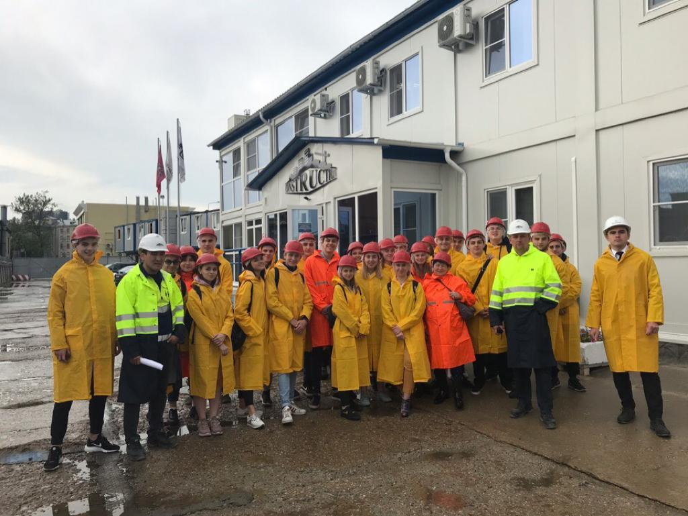
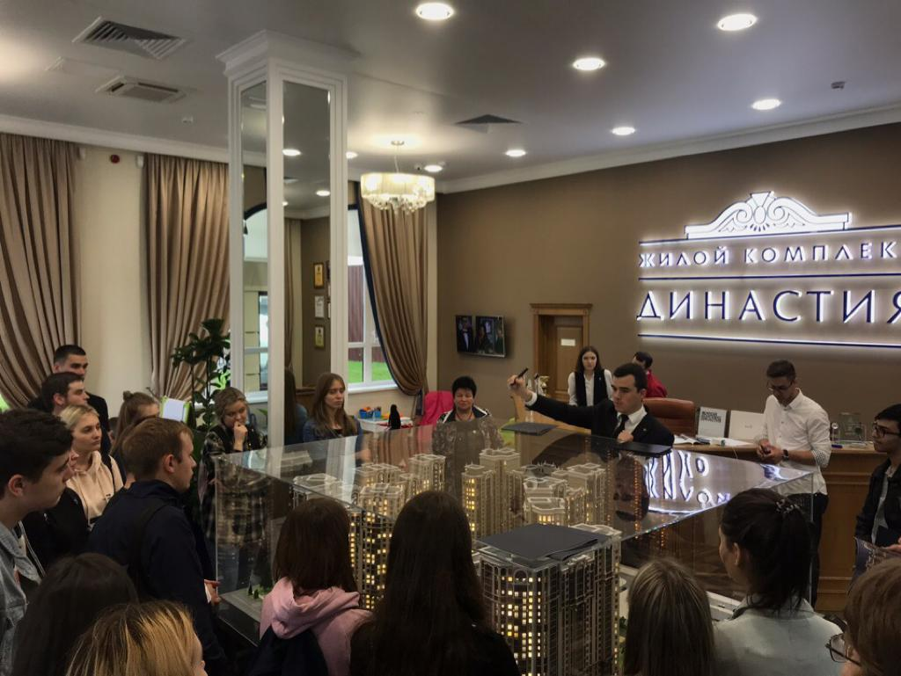
Хочешь быть конкурентоспособным и найти престижную работу? Мы ждем тебя!

